Slide 1
1
Prestation de Compensation du Handicap – volet aide humaine

Slide 2
Mieux prendre en compte les situations de handicap liés à des altérations des fonctions mentales et cognitives
L’annexe 2-5 du CASF concernant l’aide humaine de la PCH est une annexe complexe. Ce nouveau décret ne vient pas la simplifier, mais il ne vient pas non plus la complexifier. Il a été pensé pour être en cohérence avec les logiques sous-jacente à l’annexe 2-5 du CASF.
Le décret n°2022-570 du 19 avril 2022 : entrée en vigueur le 1er janvier 2023 modifie le référentiel d’accès à la PCH qui est l’annexe 2-5 du code de l’action sociale et des familles.
Ce décret repose sur un travail de 2 ans qui a été réalisé par l’UNAFAM, l’UNAPEI, Autisme France, HyperSupers TDAH France et Handéo
Son objet : prise en compte de la situation et des besoins des personnes vivant avec une altération des fonctions mentales, psychiques ou cognitives ou des troubles neurodéveloppementaux pour l’accès à la prestation de compensation du handicap.
        Il complète les critères d’attribution de la PCH et de l’élément 1 aides humaines
  Il créé un nouveau domaine d’aide humaine : le soutien à l’autonomie.

Slide 3
1. Qu’est ce que la Prestation de compensation du handicap ?
2
La Prestation de Compensation du Handicap (PCH) est une aide financière
qui comprend cinq éléments :
Les aides humaines,
Les aides techniques,
Les aménagements du logement, du véhicule et les surcoûts
liés au transport,
Les charges spécifiques ou exceptionnelles,
Et les aides animalières.

Slide 4

2. Où faire une demande de PCH ?
2
La demande de PCH se fait en remplissant le formulaire de demande d’aide à la MDPH et en fournissant les documents nécessaires à l’évaluation de la situation.
MDPH
Maison Départementale
des Personnes Handicapées

Slide 5
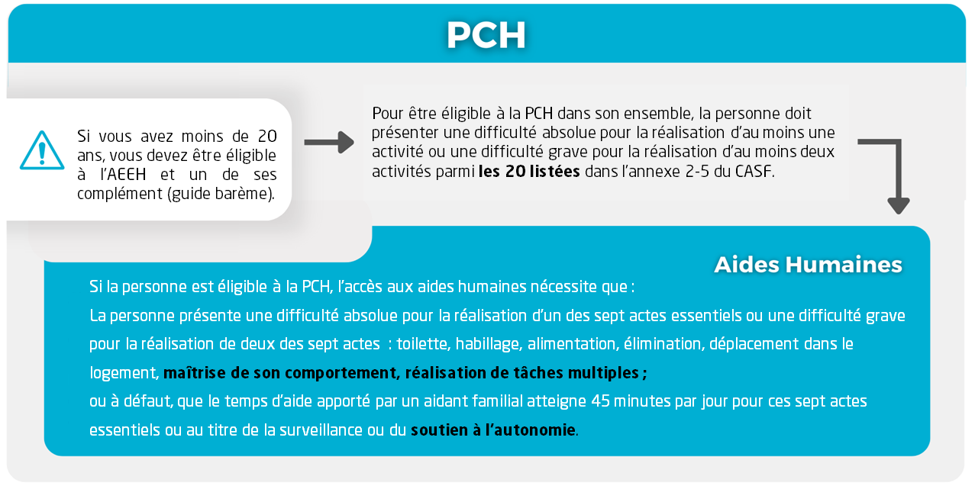
3. Éligibilité à la PCH

Slide 6
Critères d’accès à la PCH et à la PCH aides humaines
d’abord être éligible à la PCH puis à la PCH aides humaines (élément 1)
Accès général
à la PCH
20 activités pour
l’éligibilité à la PCH
7 actes essentiels
de la vie ou 45 mn
(ou accès aux
forfaits cécité/surdité/
surdicécité)
Accès à l’élément « aide humaine »

Slide 7
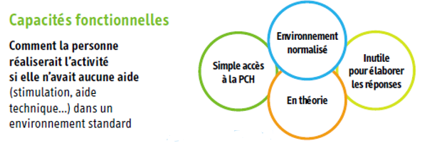
Cotation des difficultés
L’éligibilité à la PCH est basée sur la cotation des capacités de la personne à réaliser une activité sans aucune aide humaine ou matérielle et dans un environnement normalisé.
C’est la « capacité fonctionnelle » : capacité aussi bien physique qu’en termes de fonction mentale, cognitive ou psychique à pouvoir initier et / ou réaliser une activité.
La détermination du niveau de difficulté se fait en référence à la réalisation de l'activité par une personne du même âge qui n'a pas de problème de santé.
Prend en compte les symptômes (douleur, inconfort, fatigabilité, lenteur, etc.), qui peuvent aggraver les difficultés dès lors qu'ils évoluent au long cours.

Slide 8
Utilisation des adverbes dans la cotation des activités et des actes essentiels
Source :
CNSA – Dossier technique 2022

Slide 9
Précisions sur la cotation en Difficulté absolue, et en difficulté grave
Difficulté absolue :
L’activité ne peut pas du tout être réalisée sans aide, y compris la stimulation, par la personne elle-même.
Une personne qui a besoin de stimulation pour initier une activité a une difficulté absolue.
Difficulté grave :
L’activité est réalisée difficilement et de façon altérée par rapport à l’activité habituellement réalisée.
On considère que le résultat est altéré si la difficulté se produit trop souvent, si l’activité ne peut être faite que partiellement, si l’activité n’est pas réalisée correctement du point de vue du résultat .
Une difficulté grave entraîne une gêne suffisamment notable pour être une entrave dans la vie quotidienne.

Slide 10
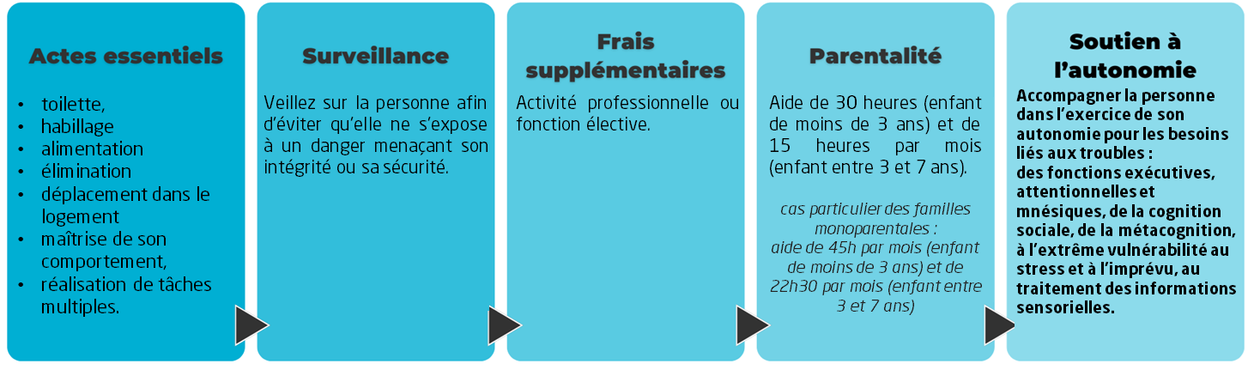
4. Les domaines d’aides humaines au titre de la PCH
2

Slide 11
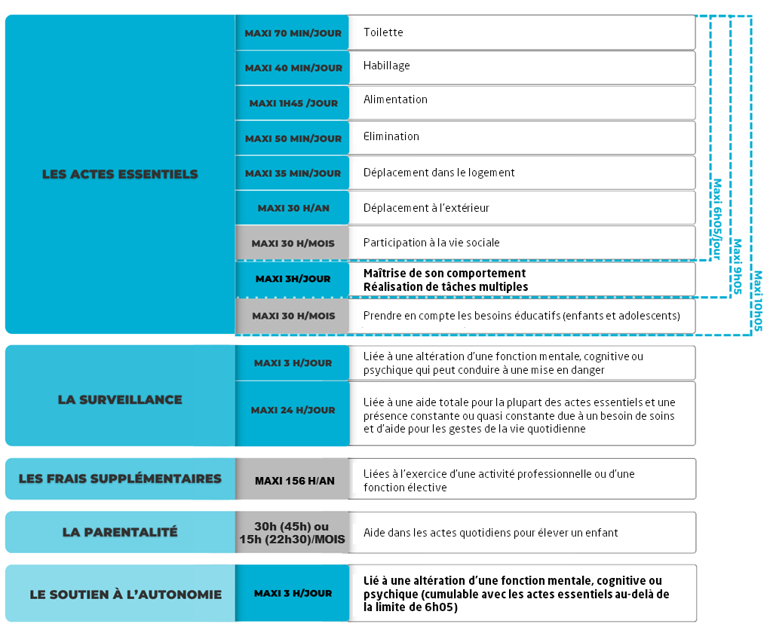
5. Les domaines d’aides humaines au titre de la PCH
2

Slide 12
1
Bien comprendre les activités « entreprendre des tâches multiples » & « maîtriser son comportement » & « se déplacer à l’extérieur »

Slide 13
Nouvelles activités, nouveaux actes essentiels
Le décret modifie la liste des activités prises en compte pour l’accès à la PCH et à l’élément aides humaines de la PCH
Que signifie l’activité « entreprendre des tâches multiples » ?
Que signifie l’activité « maîtriser son comportement » ?
Pourquoi ajouter l’activité « utiliser un moyen de transport » ?

Slide 14
Entreprendre des tâches multiples la réalisation de tâches multiples
Définition : Entreprendre des actions simples ou complexes et coordonnées, qui sont les composantes de tâches multiples, intégrées ou complexes, réalisées l’une après l’autre ou simultanément.
Inclusion : effectuer des tâches multiples; les mener à terme; les entreprendre de manière indépendante ou en groupe, les réaliser dans des délais contraints ou dans l’urgence, réaliser des tâches liées à la prise, l’organisation et l’effectivité des rendez-vous médicaux. Cela inclut anticiper, planifier, exécuter et vérifier des tâches, acquérir un savoir-faire, gérer son temps, résoudre des problèmes.
(sont intégrés à la réalisation de tâches multiples les besoins liés aux rendez-vous médicaux: « Réaliser des tâches liées à la prise, l’organisation et l’effectivité des rendez-vous médicaux ».)

Slide 15
GEVA : volet 6 activités du Chapitre « vie domestique, vie courante »
Faire ses courses
Préparer des repas simples
Faire son ménage
Entretenir son linge et ses vêtements
S’occuper de sa famille
Gérer son budget, faire les démarches administratives
Gérer son argent au quotidien
Gérer son compte bancaire
Faire des démarches administratives
Vivre seul dans un logement indépendant
Avoir des relations informelles de voisinage
Participer à la vie communautaire, sociale et civique
Gérer son temps libre, avoir des activités récréatives ou participer à des activités culturelles, sportives ou de loisirs
Exprimer une demande liée à des soins
Participer à la vie locale
Partir en vacances

Slide 16
Maîtriser son comportement la maîtrise de son comportement
Définition :
Gérer son stress, y compris pour faire face à des situations impliquant de la nouveauté ou de l’imprévu.
Gérer les habiletés sociales.
Maîtriser ses émotions et ses pulsions, son agressivité verbale ou physique dans ses relations avec autrui, selon les circonstances et dans le respect des convenances.
Entretenir et maîtriser les relations avec autrui selon les circonstances et dans le respect des convenances, agir de manière indépendante dans les relations sociales et agir selon les règles et convenions sociales ;
Inclusion : comportement provoqué ou induit par une altération de fonction, un traitement ou une pathologie, une situation inhabituelle, y compris un comportement de repli sur soi ou d’inhibition.

Slide 17
Se déplacer à l’extérieur, utiliser un moyen de transport
Des personnes handicapées psychiques peuvent avoir des difficultés à se déplacer à l’extérieur et à utiliser un moyen de transport : préparer le déplacement, accéder aux équipements, organiser le déplacement, acheter des billets, utiliser un transport en commun etc…liées à plusieurs causes
  Émotivité et grande sensibilité au stress
  Difficultés pour comprendre les codes sociaux et les émotions d’autrui
  Capacités d’analyse des situations réduites ou difficiles à mobiliser
  Difficultés de repérage dans le temps et l’espace, et pour la prise d’information
  Difficultés face à l’imprévu, face à la nouveauté
Mais aussi au manque d’accessibilité de la chaîne de déplacement, des lieux :
difficultés d’accéder aux informations, signalétique non adaptée ou défaillante, démarches dématérialisées, environnements bruyants, non accueillants, foules, manque de repérages etc…

Slide 18
Quelles difficultés concrètes pour se déplacer à l’extérieur, utiliser un moyen de transport ?

Slide 20
1
Bien comprendre le domaine « soutien à l’autonomie »

Slide 21
Le soutien à l’autonomie
C’est l'accompagnement d'une personne dans l'exercice de l'autonomie dans le respect de ses aspirations personnelles.
Ce besoin de soutien à l'autonomie doit être durable ou survenir fréquemment et concerne les personnes présentant notamment une ou plusieurs altérations des fonctions mentales, cognitives ou psychiques

Slide 22
Comment apprécier le besoin de soutien à l’autonomie ?
Il s'apprécie au regard de l'hypersensibilité à l'anxiété, au stress et au contexte ainsi que des conséquences que des altérations des fonctions peuvent avoir dans différentes situations :
pour planifier, organiser, entamer, exécuter, et gérer le temps des activités (habituelles ou inhabituelles) en s'adaptant au contexte dans les actes nécessaires pour vivre dans un logement, pour se déplacer en dehors de ce logement, y compris pour prendre les transports, et participer à la vie en société ;
(cette situation renvoie
à l’activité « entreprendre des tâches multiples »
et à l’acte essentiel « la réalisation de tâches multiples »)

Slide 23
Pour….
interagir avec autrui, comprendre ses intentions et ses émotions ainsi que s'adapter aux codes sociaux et à la communication
afin de pouvoir avoir des relations avec autrui, y compris en dehors de sa famille proche ou de ses aidants ;
(cette situation renvoie
À l’activité « maîtriser son comportement »
Et à l’acte essentiel « la maîtrise de son comportement »)

Slide 24
pour…
évaluer ses capacités, la qualité de ses réalisations et connaitre ses limites, afin notamment d'être capable d'identifier ses besoins d'aide, de prendre des décisions adaptées et de prendre soin de sa santé ;
Prendre soin de sa santé renvoie notamment à la réalisation des tâches liées à la prise, l’organisation et l’effectivité des rendez-vous médicaux que l’on retrouve dans l’acte essentiel de l’existence « la réalisation de tâches multiples » pris en compte pour l’éligibilité à l’élément 1 aides humaines

Slide 25
Pour….
traiter les informations sensorielles (notamment hypo ou hyper sensorialité, recherche ou évitement des sensations, hallucinations, difficulté à identifier une douleur, difficulté à évoluer dans certains environnements) afin notamment de mettre en œuvre les habiletés de la vie quotidienne, la communication, les compétences sociales.
(Un mauvais traitement des informations sensorielles peut avoir des retentissements sur les relations avec autrui, la communication, la mobilité, l’entretien personnel, la réalisation des activités. Cela peut aussi être à l’origine de troubles du comportement et limiter le fonctionnement adaptatif ou le niveau d’attention des personnes concernées.)

Slide 26
1
Mise en application de la PCH aide humaine

Slide 27


Les SAAD
Notes:
OK

Slide 28
Les aides humaines : professionnels ou proches aidants (le domaine « soutien à l’autonomie » de la PCH est aussi une manière de reconnaitre l’implication des proches aidants dans ce domaine)
Les modes d’intervention professionnelle : prestataire, mandataire, en emploi direct
    En emploi direct, cela reste encore rare, mais certains professionnels peuvent être des éducateurs spécialisés ou des psychologues en libéral. Cependant, les coûts de la prestation sont généralement supérieurs au montant horaire de la PCH. En outre, les interventions doivent pouvoir être dans le périmètre de la PCH
    Certains SAAD salarient le proche aidant pour lui permettre de s’occuper uniquement de la personne en situation de handicap psychique afin d’avoir un meilleur revenu (dédommagement d’un proche aidant entre 4,50 et 6,75 €/h contre au moins 9,11 €/h salarié prestataire)
Un public étendu : enfants, adolescents & adultes en situation de handicap, personnes âgées (familles fragilisées).
  3 typologies de SAAD handicap (sur 8 500 services dont près de 300 Cap’Handéo) :
    SAAD généralistes (90 % des SAAD) : services « classiques » qui fonctionnent avec des aides à domicile et des auxiliaires de vie. Le responsable d’encadrement n’est pas spécialisé sur un type de déficience.
    SAAD spécialistes (10 % des SAAD) : services disposant d’une équipe mieux diplômée et plus formée à des situations de handicap spécifiques. L’encadrement a développé une expertise sur un ou plusieurs types de déficience.
    SAAD hyperspécialisés (moins de 1 % des SAAD) : services atypiques qui fonctionnent avec une équipe interdisciplinaire pour accompagner spécifiquement un type de handicap.

Slide 29
Fonctionnement « optimal » des SAAD (prestataire)
            Un large éventail de prestations :
      - Soutien à domicile
      => cuisiner, ranger son logement et lutter contre l’insalubrité,
      lutter contre les risques de squattage, surveillance, etc.
        - Préservation ou restauration de l'autonomie dans l'exercice des activités de la vie quotidienne
        => aide ou stimulation pour se lever, se laver, s’habiller, aller aux toilettes, faire ses courses, etc.
        => prendre soin de sa santé : RDV médicaux, aide au suivi du traitement, hygiène alimentaire, addiction, etc.
      - Maintien et développement des activités sociales et des liens avec l'entourage
      => se déplacer et se repérer dans le quartier, participer à la vie sociale et à
      la citoyenneté, faciliter les relations avec le voisinage et les liens avec
      la famille, permettre du temps de répit, etc.
      => renforcement à l’estime de soi
            Des lieux d’intervention diversifiés : le domicile, le travail, les loisirs, les vacances, les lieux de cultes, les lieux d’exercice civique, les lieux de soins, le SAAD, etc.

Slide 30
Exemples d’accompagnement de SAAD
Entrer au domicile face au refus d’aide
  Parfois, il n’est pas possible de mettre en œuvre le plan d’aide de la MDPH. La personne peut refuser d’ouvrir la porte. Pour dépasser ce problème, le service doit venir quotidiennement ne serait que pour frapper à la porte. Il peut aussi s’aider de l’entourage de la personne (proches aidants ou professionnels) pour trouver des stratégies.
  Parfois le service peut entrer, mais les objectifs du plan d’aide sont trop importants pour être mis en œuvre tout de suite. Le service peut alors commencer par des choses qui vont aider à construire la relation de confiance avant de répondre aux objectifs du plan d’aide. L’aide à domicile pourra aussi activer une « intelligence de la situation », c’est-à-dire se saisir des occasions pour avancer dans les objectifs d’accompagnement.
  Réaliser des tâches multiples
  Le service peut mettre en place des renforçateur (éventuellement avec l’aide des proches aidants ou des partenaires professionnels) : prévoir une liste de course, faire un plan du magasin, mettre des post-its, construire un emploi du temps de la journée, faire un planning des tâches ménagères, proposer des recettes de repas simples, etc.
  Soutenir les problèmes d’attention, de mémoire et de motivation
  Le service peut aider à construire un environnement plus capacitant : faire une chose à la fois, avec des pauses, rappeler un RDV par SMS, privilégier des activités qui ont du sens pour la personne, valoriser les progrès, etc.

Slide 31
Cependant les SAAD se heurtent à un secteur sinistré
- manque de valorisation des métiers et des salaires
- difficulté de recrutement
- turn-over
- travail à temps partiel
- taux d’accident du travail
- planning en gruyère des intervenants
- formation des intervenants et des responsables d’encadrement
- manque de réunions d’équipe, de coordination ou de supervision
- tarification des services et taille des plans d’aide + difficultés d’accès à la PCH (qui devraient disparaitre ou s’étioler en 2023)
…/....
Des services perçus historiquement comment des services ménagés et pour les personnes âgées.
Les professionnels d’aide humaine sont souvent dans des situations sociales précaires qui génèrent des difficultés avec lesquelles il faut pouvoir composer dans l’accompagnement des personnes en situation de handicap ou âgées en perte d’autonomie.
Ces situations d’accompagnement génèrent une interdépendance des vulnérabilités entre la personne aidée et l’aide humaine (femme avec un faible niveau de diplôme, des horaires contraignants, segmentés et/ou de nuit, bas salaire, milieu social défavorisé, en situation monoparentale, d’origine étrangère, etc.) qui demande à pouvoir être soutenue par des dynamiques de management adaptées.

Slide 32
On a tendance à avoir une représentation « réductrice » des SAAD (prestataire)
Les SAAD et leurs partenaires peuvent se représenter les missions des SAAD comme des services "d'exécution”, dont le rôle serait UNIQUEMENT de faire à la place des personnes lorsqu’elles ne sont pas ou plus en capacité de réaliser certains actes par elles-mêmes
CEPENDANT :
    Les SAAD ont dans leur mission la préservation, mais aussi la restauration de l'autonomie ainsi que le développement des activités sociales. Ils sont d'ailleurs amenés à être prochainement appelés des "services autonomie à domicile".
    La refonte du métier d'AVS dans celui d'AES prévoit explicitement que ces professionnels puissent favoriser l'autonomie des personnes accompagnées et contribuer à leur participation sociale et citoyenneté.
    Le nouveau domaine prévu par la PCH porte sur le soutien à l'autonomie. Dans ce cadre, un SAAD peut se retrouver à faire à la place de la personne sous certaines conditions, mais aussi faire avec ou être en soutien/guidance de la personne.

Slide 33
Monté en compétences et valorisation du métier
  La sensibilisation et la formation (par des professionnels, proches aidants, pairs aidants)
  Le partage d’information entre les MDPH et les SAAD
  Les partenariats
  => Certification Cap’Handéo services à la personne

Slide 34
Les SAAD avec les SAVS/SAMSAH
Notes:
OK

Slide 35
Les catégories de services médico-sociaux adultes
SAAD
SSIAD
SPASAD (SSIAD + SAAD)
SAVS
SAMSAH
SAVS
SAMSAH
SAD
(SAAD-SSIAD-SPASAD)
LFSS 2022
(perspective 2025)

Slide 36
Accompagnement conjoint SAAD et SSIAD/SAMSAH/SAVS
La PCH ne sert pas à financer un SSIAD, un SAMSAH ou un SAVS.
Cependant un bénéficiaire de la PCH au titre de l’aide humaine peut également avoir besoin de l’intervention d’un SSIAD, d’un SAMSAH ou d’un SAVS, ou de professionnels médicaux ou paramédicaux. Dans ce cas, il est important d’articuler et de coordonner les interventions.
  Certaines CDAPH refusent, à tort, d’attribuer la PCH ou des heures de participation à la vie sociale, au motif que la personne a une orientation vers un SAVS ou un SAMSAH, ou alors répondent à une demande de PCH par un rejet et préconisent l’orientation vers un SAVS ou un SAMSAH.
  Or, il est possible de cumuler un accompagnement par un SAVS ou un SAMSAH et une PCH aides humaines.
  Le fait d’être membre d’un GEM n’a aucune incidence sur l’octroi de la PCH aide humaine. Le GEM n’a pas vocation à remplacer l’aide humaine financée par la PCH.
Guide des bonnes pratiques de l’aide à domicile par les SAAD prestataires p.8, 13,14.
https://solidarites-sante.gouv.fr/IMG/pdf/20161207_-_guide_des_bonnes_pratiques_pa_ph.pdf

Slide 37
Deux configurations de SAVS/SAMSAH (accompagnement / coordination)
Deux types de SAMSAH : accompagnement et/ou coordination
  L’Etat prévoyait que les SAMSAH soient un outil de coordination permettant de mettre en place, et en relation, les dispositifs de droit commun, sociaux et sanitaires existants, et nécessaires à un accompagnement pour bien vivre chez soi et dans la cité. Une fois avoir structuré, avec ces dispositifs, une configuration cohérente et adapté, le SAMSAH devait se retirer.
  Cependant l’Etat a également doté les SAMSAH d’une mission d’accompagnement. Aussi, au lieu de jouer ce rôle de « courroie », ces services ont pu être créés pour se substituer, tout ou partie, à un manque d’offre sur le territoire (par exemple un manque de SAVS ou de SSIAD).
CNSA (2008) :
- Les SAMSAH qui fonctionnent 5 jours / 7 et assurent en moyenne 1 à 2 interventions par semaine pour chaque usager ;
- Les SAMSAH qui fonctionnent 7/7j qui effectuent en moyenne 10 à 20 interventions par semaine et par usager

Slide 38
Des interventions complémentaires entre SAAD et SAVS/SAMSAH
Les SAAD et SAVS/SAMSAH ne se différencient pas nécessairement sur leur activité, mais sur leur posture qui se traduit par :
Un objectif d'intervention différent : aide à l'autonomisation (SAVS/SAMSAH) VS aide à l'autonomisation et compensation (SAAD)
Les professionnels sont différents : équipe pluridisciplinaire (SAVS/SAMSAH) VS intervenant aide à domicile (SAAD)
Des fonctions différentes : coordination et formalisation du projet (SAVS/SAMSAH) VS mise en œuvre du projet (SAAD)
Des rythmes d'accompagnement différentes : semaine en journée (SAVS/SAMSAH) VS semaine-weekend-journée-soirée (SAAD)
Une intensité de l'accompagnement différente : intervention ponctuelle (par exemple : 1 fois tous les 7 ou 15 jours - SAVS/SAMSAH) VS intervention quotidienne (par exemple tous les jours ou tous les deux jours (SAAD)
Une complexité des tâches différentes (dépend de la taille du plan de compensation et de l'organisation des services) : accompagne l'ensemble du processus d'une activité (SAVS/SASAMH) VS accompagne une partie de l'activité (SAAD)
Des fonctions ressources différentes : appréhension globale de la situation (SAVS/SASAMH) VS remontée d'information sur le quotidien et l'évolution de la situation (SAAD)
Durée de l’accompagnement différente : La vocation des SAVS/SAMSAH est d'être provisoire en identifiant les moyens qui permettront à la personne de vivre de manière autonome dans son logement. Les SAAD ont un objectif plus pérenne

Slide 39
Un exemple de copération entre SAAD et SAMSAH
Monsieur P a une schizophrénie. Il est accompagné par un SAAD et un SAMSAH.
Ces deux services interviennent pour soutenir l’autonomie de Monsieur P dans son suivi budgétaire et ses démarches administratives.
Ils proposent néanmoins des interventions différentes : le SAAD intervient en proximité dans des actes de la vie de tous les jours et gère le planning des interventions alors que le SAMSAH guide et supervise le contenu de l’intervention de l’auxiliaire qui intervient à domicile
Les professionnels sont également différents : Cet appui est fait par un conseiller en économie sociale et familiale (CESF) qui travaille dans l’équipe pluridisciplinaire du SAMSAH. Cet appui se fait auprès de plusieurs auxiliaires de vie du SAAD.
Le rythme des interventions est également différents : Le SAAD intervient de 18h à 21h deux fois par semaine. Le CESF peut se rendre à domicile, mais il prend surtout du temps avec l’auxiliaire pour l’aider à monter en compétence, identifier les points d’attention à avoir, trouver le bon positionnement et trouver des stratégies d’adaptation.

Slide 40





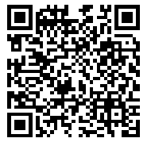
12. Vos contacts
01 43 12 19 29 | www.handeo.fr
14
Cyril DESJEUX
Directeur Scientifique
Docteur en Sociologie
cyril.desjeux@handeo.fr
Scannez le QR code pour accéder à plus de détails
Ce décret est issu d’un travail réalisé par Autisme France, Handéo, HyperSupers TDAH France, l'UNAFAM et l'UNAPEI dans le cadre de la mission confiée à Denis Leguay sur la PCH par la secrétaire d’Etat auprès du Premier ministre chargée des personnes handicapées et le ministre de la santé.
02 rue Mozart, 92 110 CLICHY LA GARENNE
Notes:
ADAPTER EN FONCTION DE VOS BESOINS

